Slide 1
EIVOK szerepe a kibervédelmi képességek erősítésében
Hrucsár Mária
Notes:
Ki hallott már az EIVOK-ról?
Ki volt már EIVOK előadáson?
Ki tudja megmondani, hogy mi a EIVOK rövidítése?
Ez egyáltalán nem meglepő, mert még egy évvel ezelőtt hoztuk létre az Elektronikus Információbiztonsági Vezetők Okosan Klubját, mindössze 17 fővel.
Az EIVOK fő célja: aktív információbiztonsági szakmai közösség működtetése, az információbiztonsági kihívások áttekintése, megvitatása, tapasztalatcsere útján, tudásmegosztás által a napi információbiztonsági munka támogatása szervezeti, nemzeti és nemzetközi szinten.

Slide 2
Előzmények
2017. szeptember 15-én a Nemzeti Közszolgálati Egyetem Elektronikus Információbiztonsági Vezető szakirányú továbbképzési szakon 2016/17-es évben végzett hallgatók létrehoztak egy szakmai közösséget Elektronikus Információbiztonsági Vezetők Okosan Klub (EIVOK) néven.
2018. május 28-án megalakult a Hírközlési és Informatikai Tudományos Egyesület, Információbiztonsági Szakosztály - EIVOK
Notes:
Engedjétek meg, hogy egy személyes tapasztalattal kezdjek, életem egyik legjobb döntése volt, hogy 2016. szeptemberében elkezdtem a NKE elektronikus információbiztonsági vezető képzését, a remek előadások, gyakorlati órák, szakmai fejlődés mellett egy olyan szakmai közösségbe kerültem, amely teljesen magával ragadott, nemcsak az órákon tanultam, hanem a szünetekben és kötetlen beszélgetések során is bővült a tudásom. A kibertér behálózott, és új utakat nyitott meg számomra, a képzés óta teljesen másképp, biztonságtudatosabban figyelek a világra.
A NKE EIV képzésnek azon túl, hogy mindannyiunk számára jelentős szakmai fejlődést nyújtott, talán a legfontosabb üzenete az volt számunkra, hogy az információbiztonság területén egyedül nagyon nehéz, sok esetben szinte lehetetlen a komplex, szerteágazó és egyre nagyobb kihívást jelentő feladatok megoldása.
Annak érdekében, hogy a végzett évfolyamok oktatói, alumni és jelenlegi hallgatói kapcsolatba tudjanak lépni egymással, a 2016/17-es év végzett hallgatótársaimmal létrehoztunk egy szakmai közösséget Elektronikus Információbiztonsági Vezetők Okosan Klub (a továbbiakban: EIVOK) néven.

Slide 3
Szakosztály stratégiai céljai
Összefogja a végzett hallgatókat, elektronikus információbiztonsági vezetőket, szakértőket.
Lehetőséget biztosítson az Elektronikus Információbiztonsági Vezetők közötti aktív szakmai és személyes kapcsolatteremtésre.
Segítséget nyújtson a közös szakmai munka megvalósításában a végzettek, a jelenlegi hallgatók és az oktatók között.
Olyan hasznos információkat, ötleteket, javaslatokat, megoldásokat biztosítson a tagok számára, amellyel versenyelőnyre tehetnek szert a jövőbeli kihívások sikeres megoldásában.

Slide 4
Miért kell beszélnünk az információbiztonságról?
„A világ ma egy sötét hely, és építs bármilyen szolgáltatást, biztos lehetsz benne, hogy előbb vagy utóbb rossz célokra is megpróbálják majd felhasználni”
Alex Stamos, a Facebook volt Biztonsági Vezetője
Notes:
2011-ben már naponta 600 ezer felhasználói fiókot akartak feltörni.
Az elmúlt időszakban már több ügy miatt állt a szőnyeg szélén a Facebook – elég csak az amerikai elnökválasztás körüli, vagy a Cambridge Analytica-botrányra gondolni –, a 2018. szeptemberben kirobbant ügy hátterében az áll, hogy egy programhibát kihasználva hackerek 2017 júliusa óta mintegy 50 millió (és elképzelhető, hogy további 40 millió) felhasználó fiókjába juthattak be a hozzáférést biztosító technikai szoftverkulcs (token) megszerzésével. A hibát szeptember 25-én fedezték fel a cég fejlesztői, Zuckerbergék pedig három nappal később, szeptember 28-án tájékoztatták a sajtót a kialakult helyzetről.
Ez csak a legnagyobb közösségi szolgáltató, de nézzük meg mi zajlik a világban

Slide 5
Mi történik éppen a világban?
Notes:
Mi történik éppen a világban a Norse kibertámadási térképe jól szemlélteti a naponta megjelenő támadásokat, amelyek éppen zajlanak a földön.
Évente mintegy 400 milliárd dollár kárt okoznak a világnak a kibertámadások, meghaladva ezzel a drogkereskedelemből származó hasznokat.
A 2017-es esztendő egyértelműen a zsarolóvírusok éve volt: a WannaCry, a Petya és az ezeket követő számtalan variáns alapján megtapasztalhattuk, hogy pár óra alatt a az informatikai rendszereket le lehet állítani, hét kontinens felhasználóinak biztonságérzete rendült meg.
Nem tudom, hogy tudják-e, hogy a hackerek átlagba mintegy 200 napot tartózkodnak egy- egy szervezet informatikai rendszereiben úgy hogy észre sem vesszik, ez természetesen egy átlag, van ahol csak pár napot, van ahol éveket.
A kis- és középvállalatok (kkv) több mint fele már vesztett el adatokat kibertámadás miatt, a támadásoknak pénzügyi következményei is vannak, beleértve az elmaradt bevételeket és az adatvesztés utáni helyreállítás költségeit.
Egy gartner kutatás szerint 2020-ra a kritikus adatok 75 %-át nem tudjuk megvédeni.

Slide 6
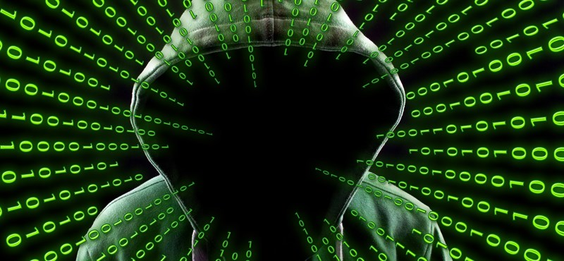
Legfrissebb hírek...
2018. november. 13. Kibertámadás érhette a Google-t, elterelték a cég forgalmát
2018. november. 11. Zsarolásra és spamelésre is használhatják a feltört kórházi kartonunkat
2018. november. 10. Milliárdokat húztak ki az ATM-ekből hackerek, a nyomok Észak-Koreába vezetnek
2018. november. 02. ESET: nagyszabású szabotázsakció készül az áramhálózatok ellen, a GreyEnergy névre keresztelt csoport fő tevékenysége a kémkedés és felderítés
2018. október. 17. Komoly kibertámadás érte a szlovák külügyminisztériumot, adatokat is lophattak el…
Facebook az amerikai elnökválasztás körüli, vagy a Cambridge Analytica-botrány után 2018. szeptemberében kirobbant ügy: 50 millió felhasználó fiókjába juthattak be.
2018.10.09 Csalók ürítik ki a magyar bankszámlákat … idén duplázódhat az adathalász támadásokkal ellopott összeg…
2018.10.08 Moszkva áramtalanítását gyakorolják a britek, a villamosenergia-rendszert célozva hatalmas áramszüneteket okozhatnak Moszkvában…
2018.09.14 Behatoltak az amerikai energiahálózatba orosz hackerek…
2018.07.29 A fél világot rettegésben tartja a 10 legveszélyesebb hacker Dollár százmilliók tűntek el …titkos rakétakísérletek eredményeit lopták el…
2018.06.01 Nem az a kérdés, lesz-e jelentős kibertámadás az Egyesült Államok ellen, hanem az, mikor? - CNBC biztonságpolitikai
2018.02.28 Súlyos kibertámadás érte a német kormányt
2018.01.11 nem megfelelő a világ atomfegyvereinek biztonsági védelme, Chatham House brit tanácsadói
Notes:
Az Elmúlt hónap híreiből hoztam néhányat, A GreyEnergy főtevékenységes a kémkedés és felderítés, megjelenik a kormányzati szektor ellen elkövetett támadás, FB, 50 millió felhasználó fiók feltörése, bankszektor, energiaszektor elleni támadások.
Hétfőn egy rövid ideig világszerte akadoztak a Google szolgáltatásai, jelen állás szerint pedig úgy tűnik, a hibát pedig nem a mi készülékünkben kell keresni. A feltételezések szerint kibertámadás érte a Google-t, de az is lehet, hogy csupán technikai probléma lépett fel a kiszolgálói oldalon.
2018.10.09 Csalók ürítik ki a magyar bankszámlákat, idén dupláznak: A Bankszövetség becslései alapján idén duplázódhat az adathalász támadásokkal ellopott összeg a tavalyihoz képest. Magyarországon több mint 100 adathalász csalást jelentenek évente, de szakértői becslések...
2018.10.08 10:26 Moszkva áramtalanítását gyakorolják a britek
A brit titkosszolgálat olyan kibertámadásokat gyakorol, amelyek a villamosenergia-rendszert célozva hatalmas áramszüneteket okozhatnak Moszkvában, miután korábban orosz hackerek több alkalommal intéztek...
2018.09.14 17:17 Behatoltak az amerikai energiahálózatba orosz hackerek: Washingtonnak bizonyítéka van arra, hogy orosz hackerek behatoltak az amerikai energiahálózatba - jelentette ki Rick Perry amerikai energiaügyi miniszter egy újságírókkal folytatott kerekasztal-beszélgetésen...
2018.07.29 A fél világot rettegésben tartja a 10 legveszélyesebb hacker Dollár százmilliók, ha nem milliárdok tűntek már el a világ legveszélyesebb kiberbűnözőinek mesterkedése miatt, de volt, aki titkos rakétakísérletek eredményeit lopta el és megint más, aki egy komplett...
Szankciókat jelentett be az USA kibertámadásokban részt vevő cégek és személyek ellen
2018.06.11 18:53
Az amerikai kormány hétfőn újabb szankciókat rendelt el orosz személyek és vállalatok ellen. A szankciókkal sújtottak listáját ezúttal is a pénzügyminisztérium tette közzé, Steven Mnuchin tárcavezető aláírásával....
Pusztító kibertámadásra figyelmeztetik Amerikát
2018.06.01 18:59
Nem az a kérdés, lesz-e jelentős kibertámadás az Egyesült Államok ellen, hanem az, mikor - derül ki a CNBC biztonságpolitikai körképéből. Erre utal, hogy az ipari irányítóközpontok és a kritikus infrastruktúra...
Növekvő veszély leselkedik az energiavállalatokra
2018.05.10 13:20
Jóval többet kellene tenniük és költeniük az energiavállalatoknak az egyre gyakoribb kibertámadások elleni védekezés keretében - derül ki egy, az Egyesült Államok energiaszektorának gyakorlatilag teljes...
Veszélyben a 21. század aranya - Baljós számok érkeztek
2018.04.19 12:16
A magyar cégek az EU-átlaghoz képest kevesebbet költenek IT-biztonságra, és sokszor ezek az összegek nem is a megfelelő területekre vannak elköltve. A támadások kb. 80%-a azért következik be, mert valakinek...
Súlyos kibertámadás érte a német kormányt
2018.02.28 18:12
Nagyszabású, valószínűleg orosz vonatkozású támadás érte a német szövetségi kormány informatikai rendszerét szerdai német sajtójelentések szerint. A Süddeutsche Zeitung című lap és a dpa hírügynökség...
Komoly figyelmeztetés érkezett: véletlenül is kitörhet az atomháború
2018.01.11 18:32
Jelenleg nem megfelelő a világ atomfegyvereinek biztonsági védelme, így akár egy esetleges kibertámadás is a fegyverek véletlenszerű élesítéséhez vezethet - állapították meg a Chatham House brit tanácsadó...

Slide 7
Mi az 5 kiberbiztonsági fenyegetés, amire érdemes odafigyelni
Az iráni kiberfenyegetés: az állam által finanszírozott csoportok egyre aktívabbak, különösen a PIPEFISH kiberkém csoport
Ellátási láncok és azok stratégiai üzleti partnerek, amelyek pénzügyi, stratégiai és politikai előnyökhöz juttathatják a kibertámadókat,
Kritikus infrastruktúrák elleni támadások
Kriptovaluta-bányász vírusok használata radikálisan emelkedik
APT-stílusú (Advanced Persistent Threat) kibertámadás pénszerzés céljából
Forrás: https://www.accenture.com/gb-en/insights/security/cyber-threatscape-report-2018
Notes:
Az Accenture tanácsadó cég 2018. évközi biztonsági jelentése öt kiberbiztonsági fenyegetésre hívja fel a figyelmet.
A PIPEFISH újonnan felfedezett kártevői képesek távoli parancsok végrehajtására, valamint fájlok fel- és letöltésére az áldozatok rendszerén. Ezenkívül az elemzés megállapította az iráni hátterű zsarolóvírusok megjelenését is, azt feltételezve, hogy az iráni kiberbűnözők globális vállalatokat és kriptovaluta bányászokat támadnak, elsősorban pénzügyi haszonszerzés céljából.
A vállalatok és kritikus infrastruktúrák a közeljövőben sokkal több és komolyabb támadásnak lesznek kitéve.
A tisztességtelen államok által pénzelt, fizikai károkat is okozó támadások mellett megjelennek az üzletmenet megzavarását, a pénzkeresést vagy a kiemelt célpontok elleni kémkedést célzó akciók. És radikálisan növekedni fog a kriptovaluta bányász vírusok használata.
Ezt a folyamatot támogatja a mesterséges intelligencia, és a kvantumszámítógépek.

Slide 8
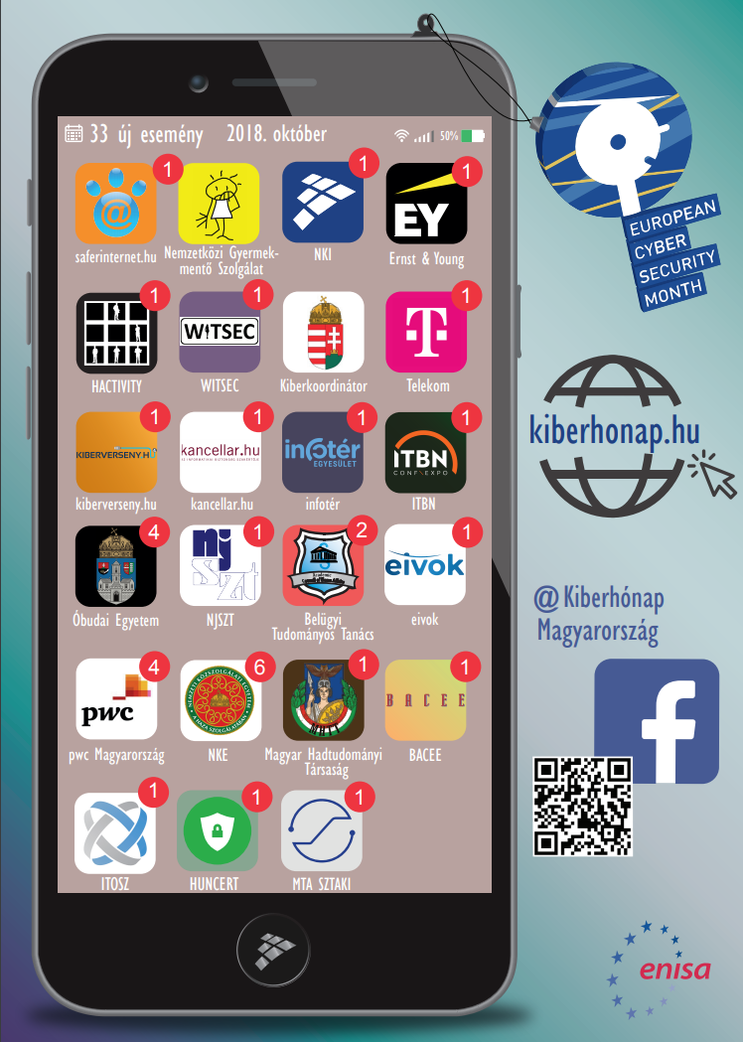
EIVOK SZEREPE A KIBERVÉDELMI KÉPESSÉGEK ERŐSÍTÉSÉBEN
FŐ TEVÉKENYSÉGEK
Szakmai találkozókat, megbeszéléseket szervez (átlag kéthavonta).
Elektronikus és nyomtatott szakmai anyagokat, elemzéseket, tanulmányokat gyűjt, rendszerez, koordinál és oszt meg.
Konferenciákon előad (HTE, Kiberhónap,egyéb)
Részt vesz a HTE oktatási-tudományos tevékenységében.
Notes:
Az idei év elején derült ki: titkos katonai bázisok pontos helyszínét leplezte le véletlenül a Strava nevű fitnesz alkalmazás. Az anonim statisztikák, amelyek a katonák által óvatlanul kerültek megosztásra, a nyilvánosságra hozott hőtérképeken a katonák kocogási útvonalai révén egyértelműen beazonosíthatóvá tették többek között a Szíriában és Irakban található bázisokat.

Slide 9
Szekció programja 14:00 – 15:30
Krasznay Csaba,Kiberakadémia: Kiberbiztonsági Stratégia irányokról és IoT, avagy Internet of Threats-Min múlik a negyedik ipari forradalom sikere?
Sík Zoltán Nándor, NHIT: Blockchain technológia hálózati kérdései az alkalmazott peer-to-peer, biztonságos e a platform?
Ács György, Cisco Systems: "Mesterséges intelligencia a kiberbiztonságban"
Zautasvili Péter, Hungaro Digitel: Mit kezdesz a LOGokkkal?
2018.11.08. 14.00 - 15.30
www.hte.hu
Notes:
Az információbiztonság és az új technológia kihívásai szekcióban hazánk kibervédelemmel foglalkozó neves szakembereivel áttekintjük a kiberbiztonság és az IT-biztonság területeit, eszmecserét folytatunk arról, hogy a legújabb technológiák és innovációk hogyan hatnak az információbiztonságra.
Az idei év elején derült ki: titkos katonai bázisok pontos helyszínét leplezte le véletlenül a Strava nevű fitnesz alkalmazás. Az anonim statisztikák, amelyek a katonák által óvatlanul kerültek megosztásra, a nyilvánosságra hozott hőtérképeken a katonák kocogási útvonalai révén egyértelműen beazonosíthatóvá tették többek között a Szíriában és Irakban található bázisokat.

Slide 10
EIVOK7. Információbiztonsági Szakmai Fórum 2018.11.29. 17:00 – 19:00
17:00 – 17:10 Megnyitó
17.10 – 17.40 NEIH, - Ibtv. 14. § Osztályba sorolás és a biztonsági szint ellenőrzési tapasztalatai, biztonsági hiányosság elhárítása
Vereckezi Béla Ferenc, Nemzeti Elektronikus Információbiztonsági Hatóság
17.40 – 18.10 Kerekasztal beszélgetés, Ki mit tud a Kibevről?
Keleti Arthur KIBEV elnöke, alapítója
18.10 – 18.40 A Balabit sztori,
Scheidler Balázs, Balabit alapító, One Identity, Senior Director of Engineering
18.40–19:00 Az információbiztonsági tudatosság érettségi szintjének mérése szervezetekben (egy kutatás margójára),
Tarján Gábor, MBA, CMC, CISA, CISM, CGEIT

Slide 11
Összegezve
Mit adhat az EIVOK?
Szakmai közösséget, kapcsolatrendszert
De mit adhat még az EIVOK?
Kéthavonta szervezett szakmai fórumokat
De ezen kívül mit adhat még?
Válaszokat a feltett kérdésekre
Az előzőeken felül mit adhat az EIVOK
Barátokat

Slide 12
Köszönöm a figyelmet!
www.hte.hu/informaciobiztonsagi-szakosztaly-eivok
Közös levelezőlista: eivok@lev-lista.hu
E-mail: eivok.szervezes@gmail.com
Telefon: + 36 20 343 2577

